Slide 1
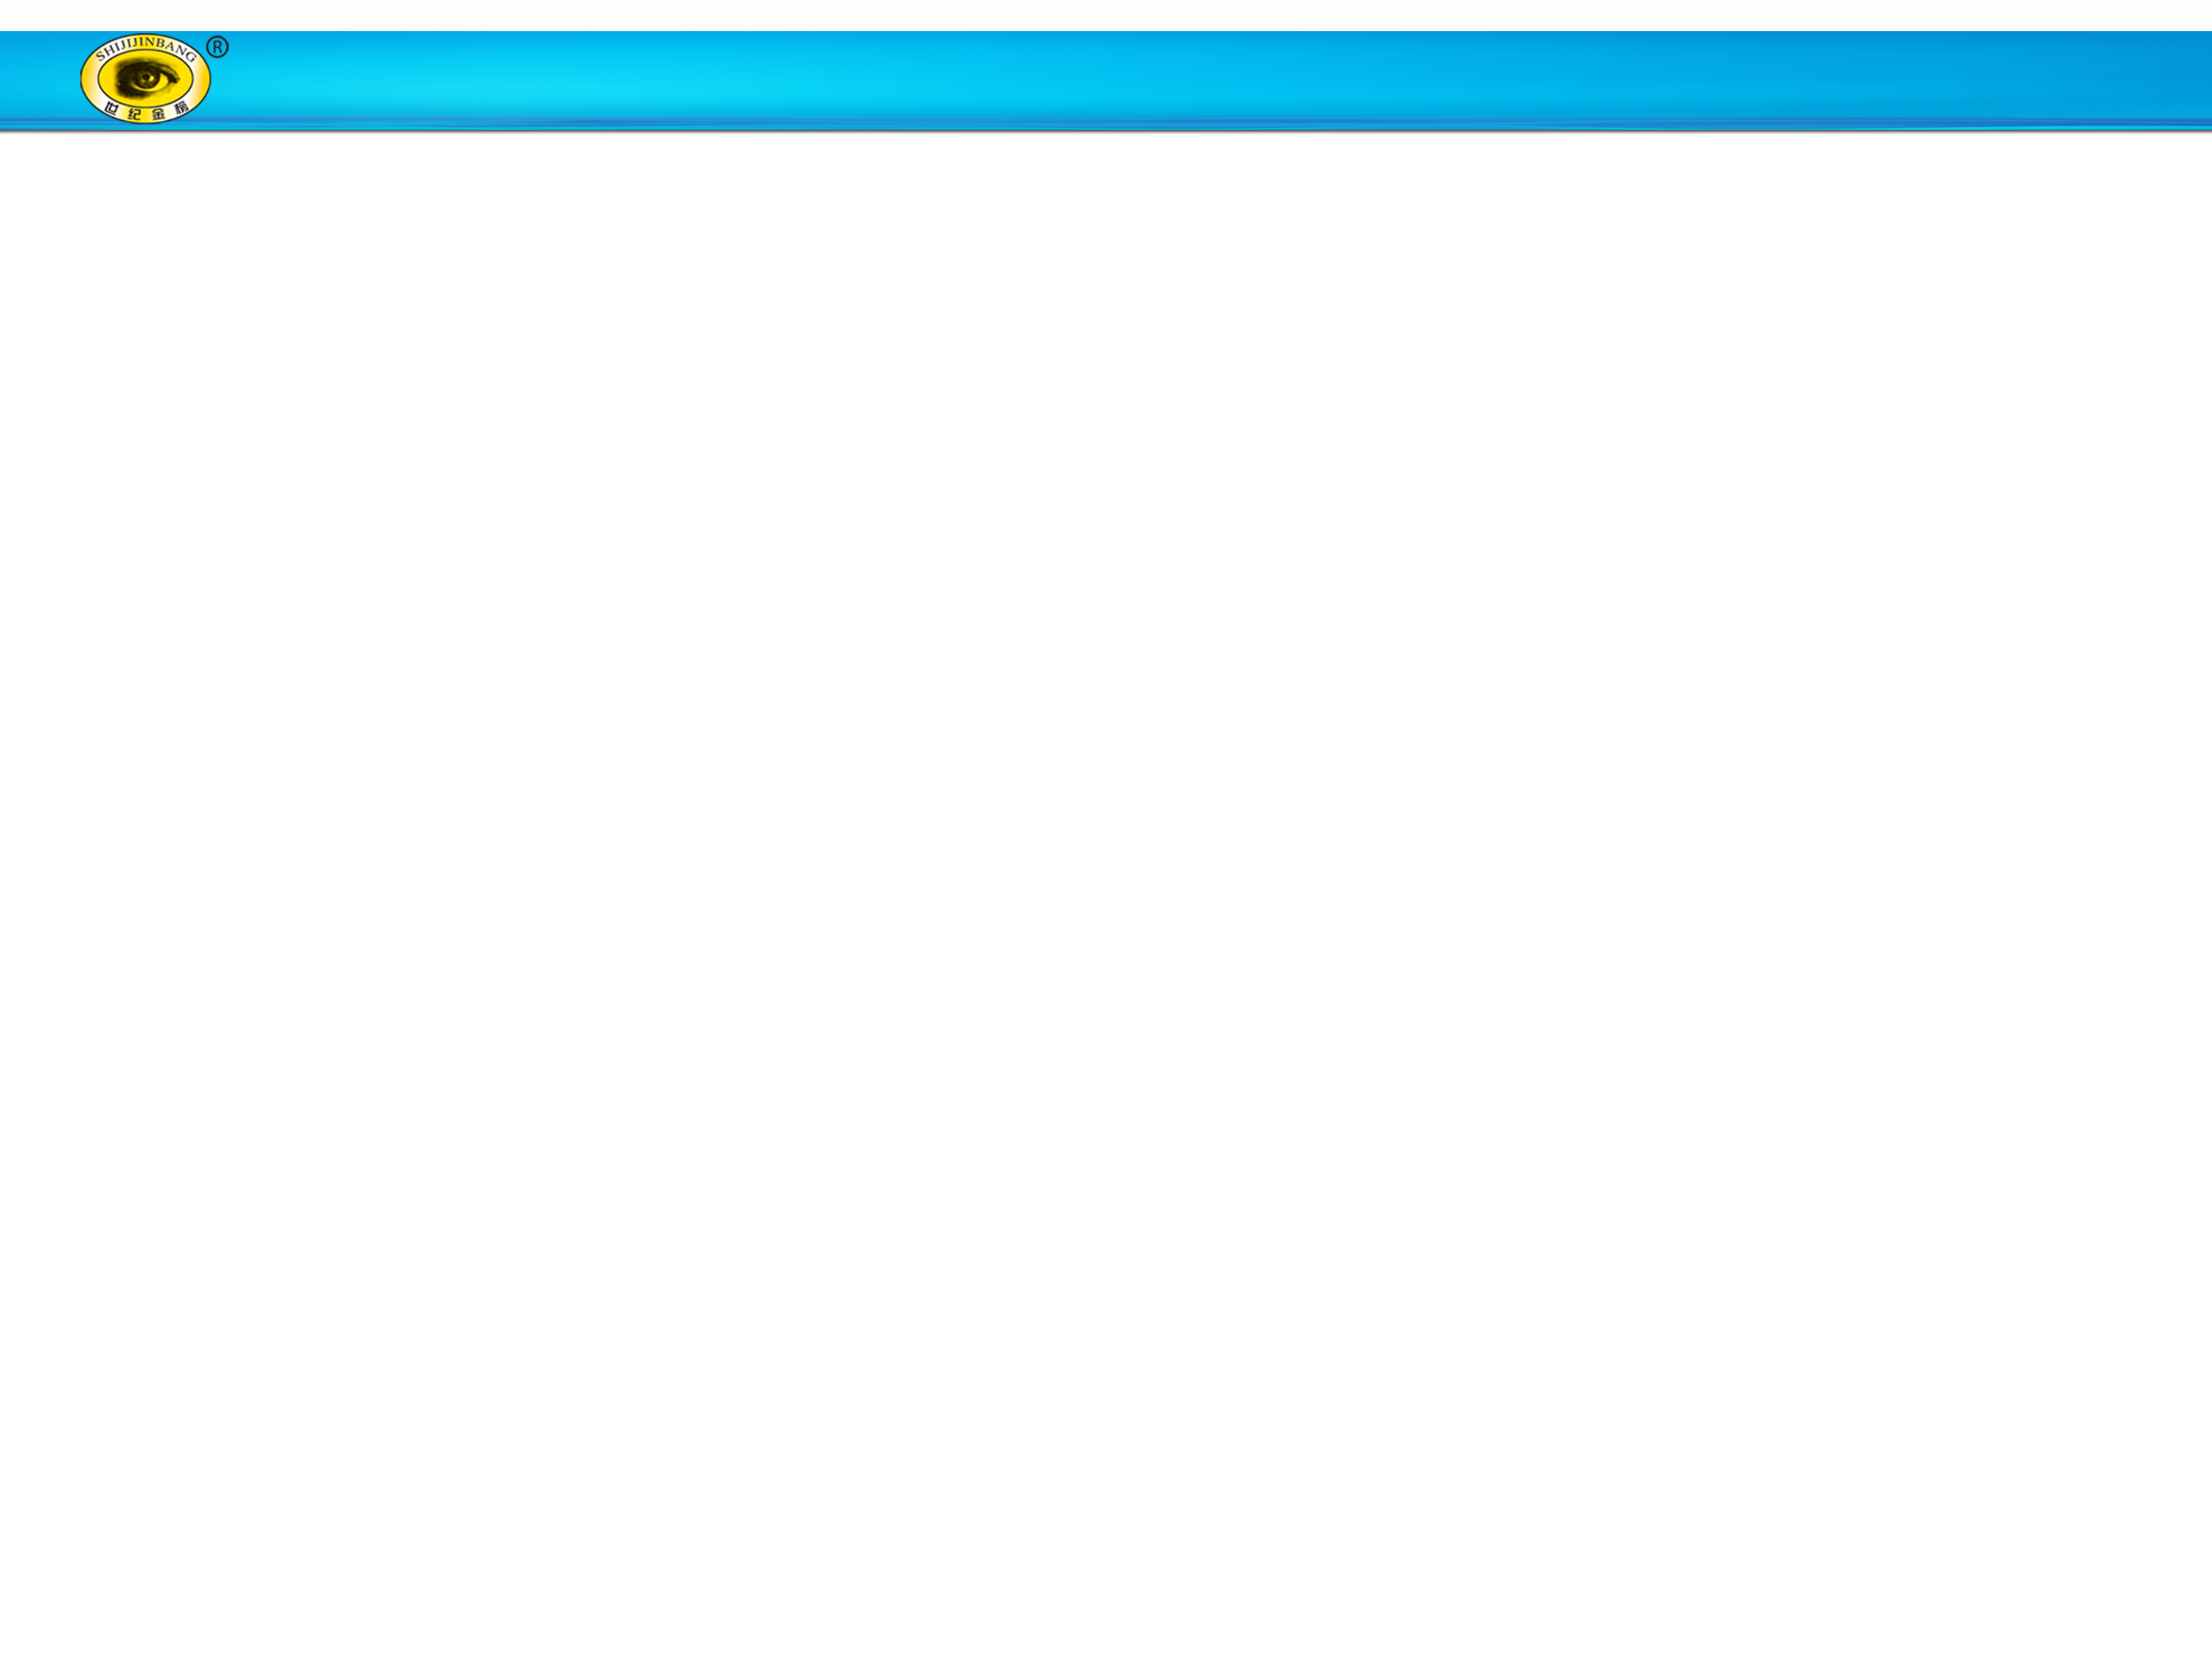
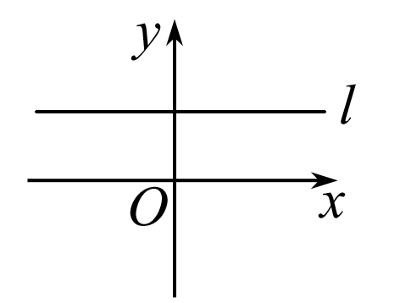
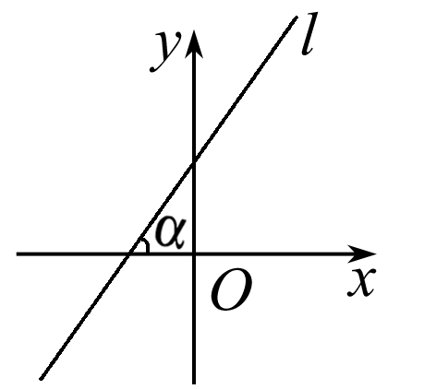
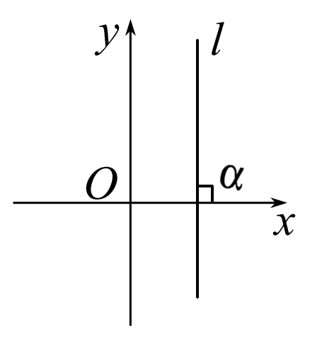
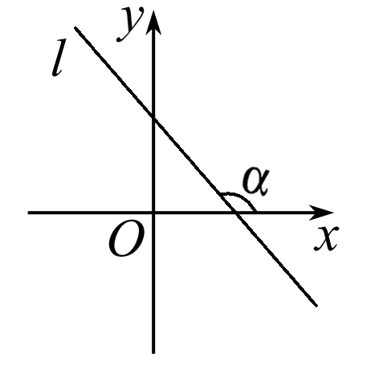




1.倾斜角与斜率的对应关系
图示
倾斜角 （范围）
斜率 （范围）
k=0
k>0
斜率不存在
k<0

Slide 2

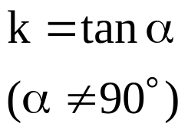
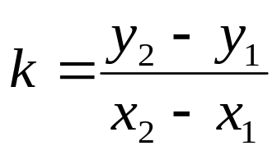

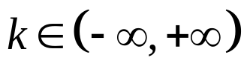
2.直线倾斜角、斜率以及斜率公式的定义和范围
 | 直线的倾斜角 | 斜率k | 斜率公式
定义
范围
三要素

Slide 3
【即时训练】
已知A(3，5)，B(4，7)，C(-1，x)三点共线，则x等
于( )
A.-1 B.1 C.-3 D.3
C

